Slide 1
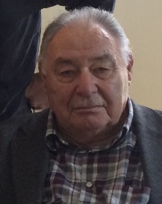
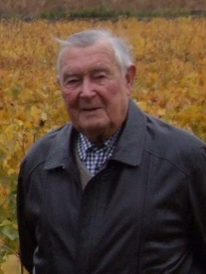
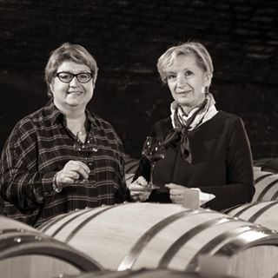
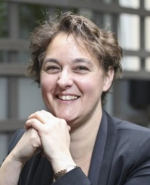
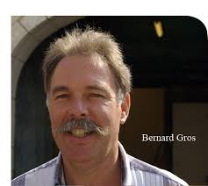
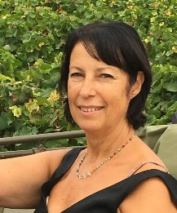
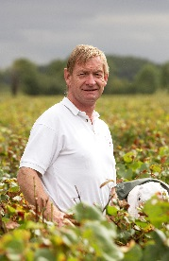
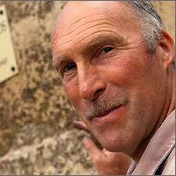
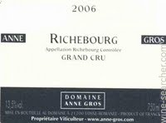
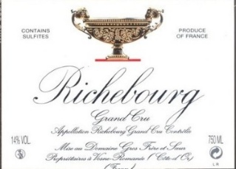
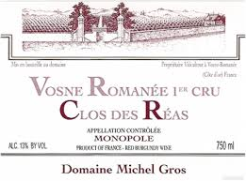
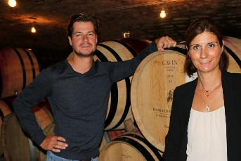
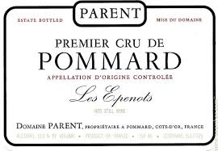
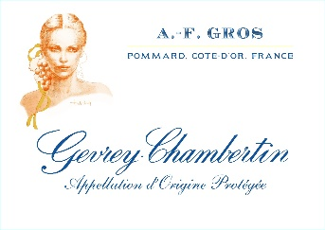
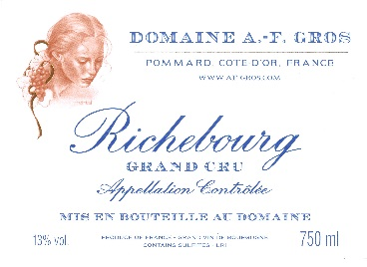
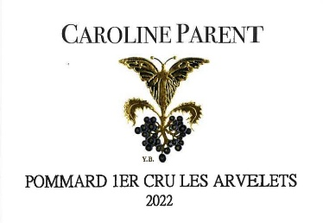
FAMILLE GROS
FAMILE PARENT
LOUIS GROS
François GROS
Gustave GROS
Colette GROS
Jean GROS
JACQUES PARENT
Domaine François Gros
Domaine Gros Frère et Soeur
Domaine Jean Gros
Anne GROS
(Domaine Anne Gros)
Bernard GROS
(Domaine GROS Frère et Sœur)
Michel GROS
(Domaine Michel GROS)
Anne-Françoise GROS
(Domaine A.F GROS)
François PARENT
Anne et Catherine PARENT
(Domaine PARENT)
Mathias PARENT
Caroline PARENT

